Slide 1
Урок
мужества
«За Волгой
для нас земли нет!», посвящённый
80-летию победы
в Сталинградской битве

Slide 2
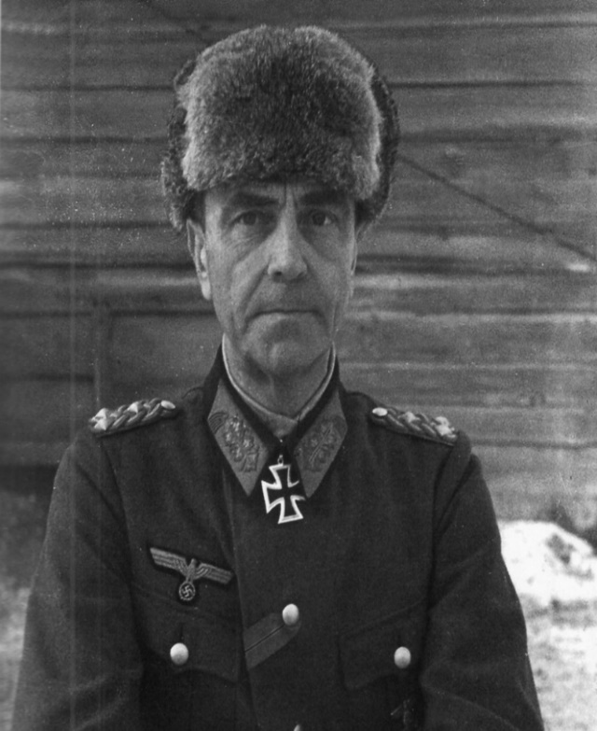
Сталинградская битва
17 июля 1942 –2 февраля 1943
Девиз защитников Сталинграда:
«За Волгой для нас земли нет!
Фельдмаршал
Фридрих Паулюс –
командующий 6-ой немецкой армией вермахта

Slide 3
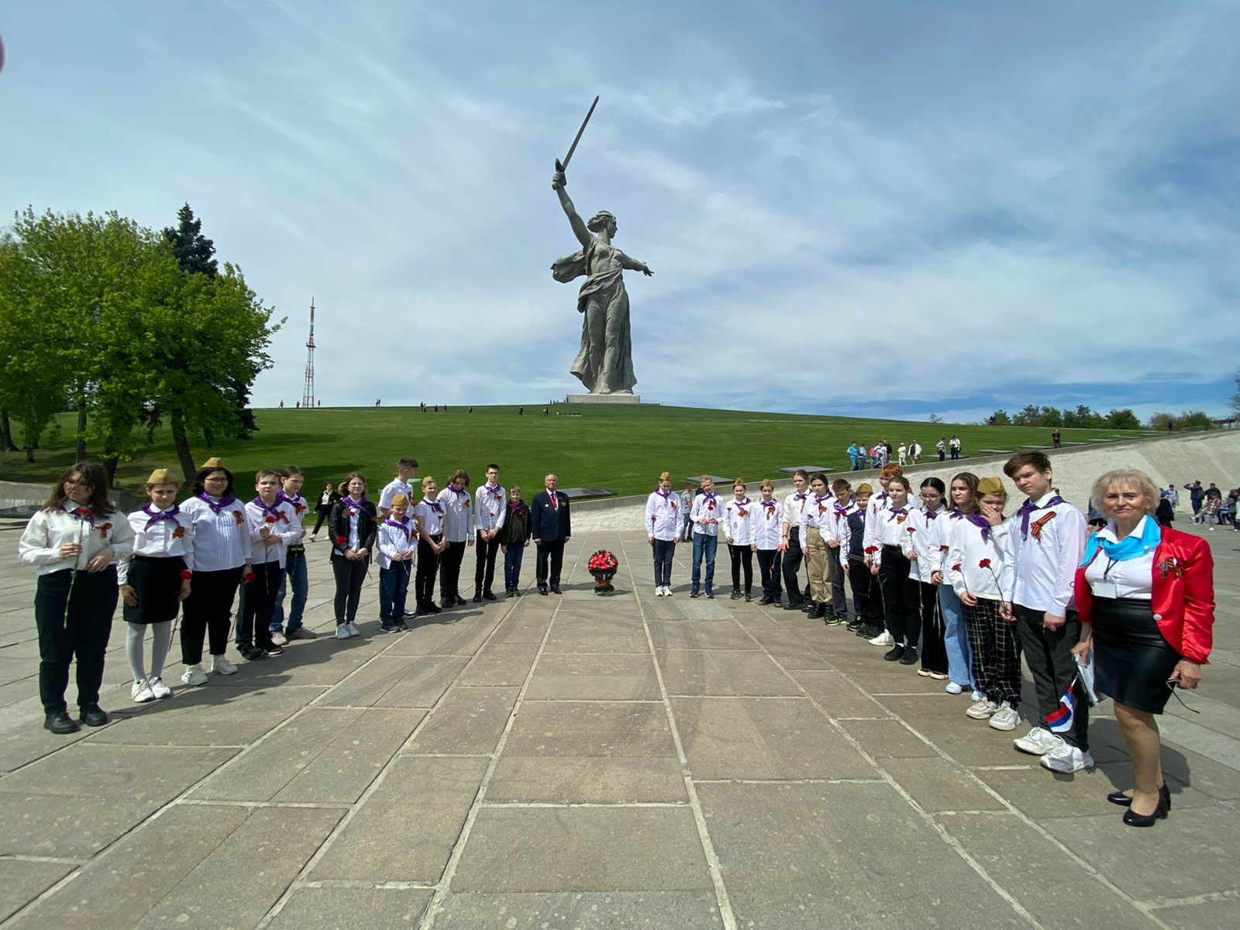
Город - герой Волгоград. Мамаев курган. 29. 04.2022

Slide 4
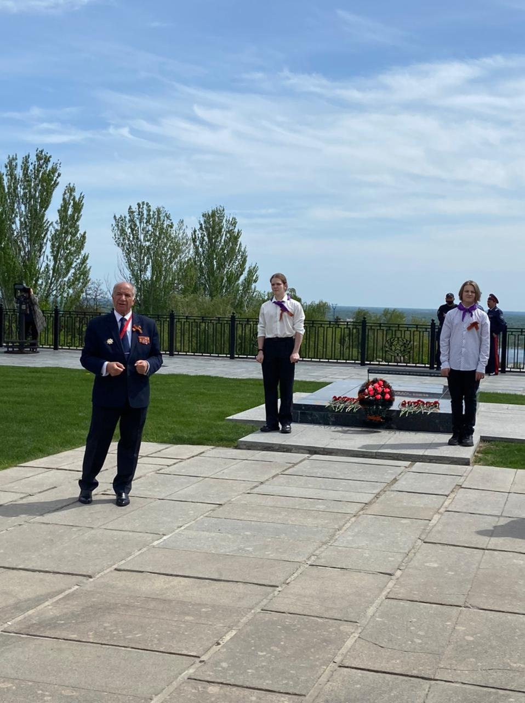
Мамаев курган
Митинг памяти.
29. 04.2022 А.
Выступление А.Д. Струкова, Председателя волгоградского городского Совета ветеранов, Почётного гражданина города-героя Волгограда.

Slide 5
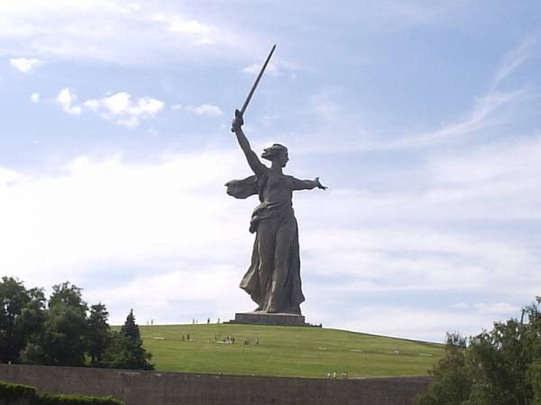

Slide 6
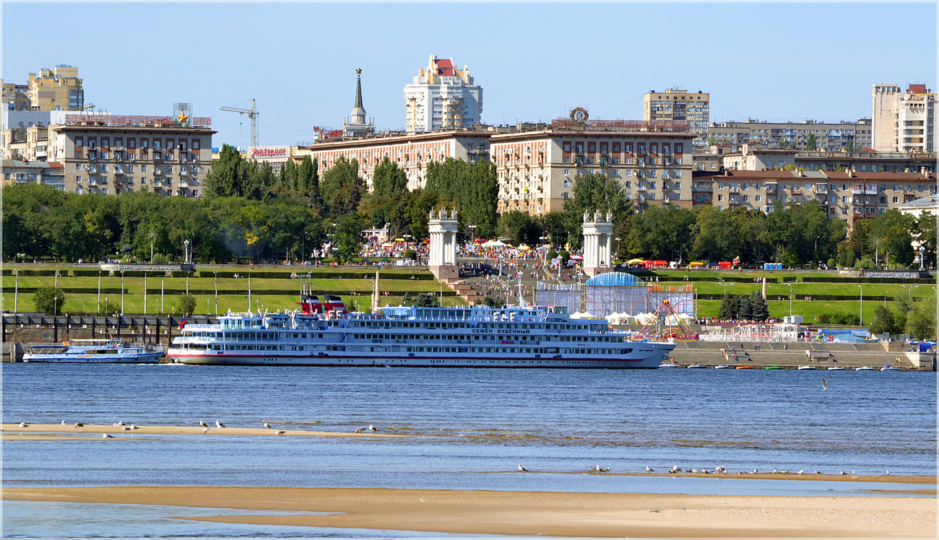
Город-герой Волгоград
Звание с 1 мая 1945 года
До 1961 года Волгоград назывался Сталинградом.
Первоначально - Царицын

Slide 7
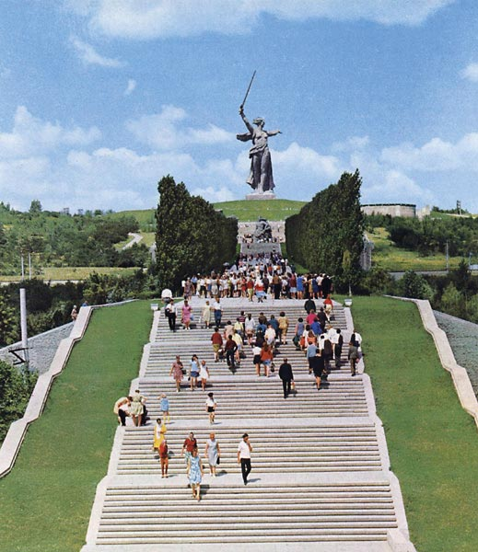
«Героям Сталинградской битвы» -
историко-мемориальный комплекс
на Мамаевом Кургане
200 ступеней - по числу дней Сталинградской битвы

Slide 8
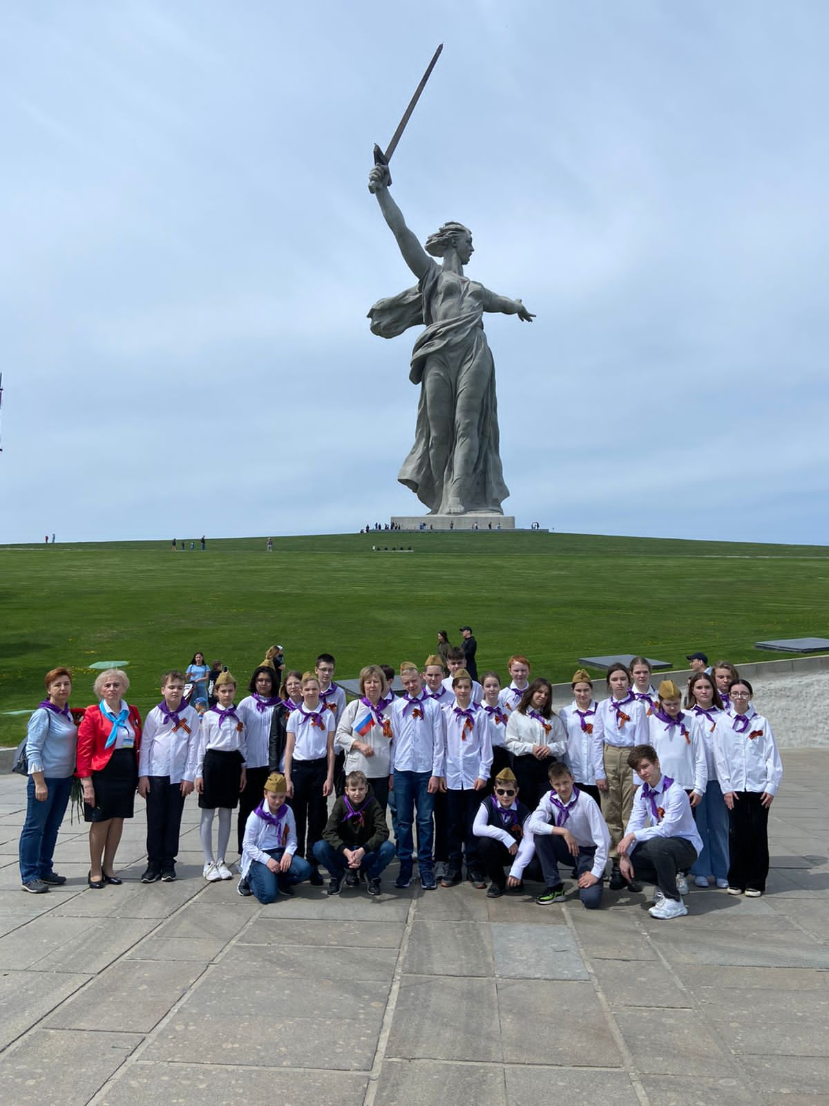
Скульптура «Родина- мать зовет!»
11-е место в Книге рекордов Гиннеса
Высота-85 метров
Длина меча-
33 метра
Скульптор: Е.Вучетич, 1967

Slide 9
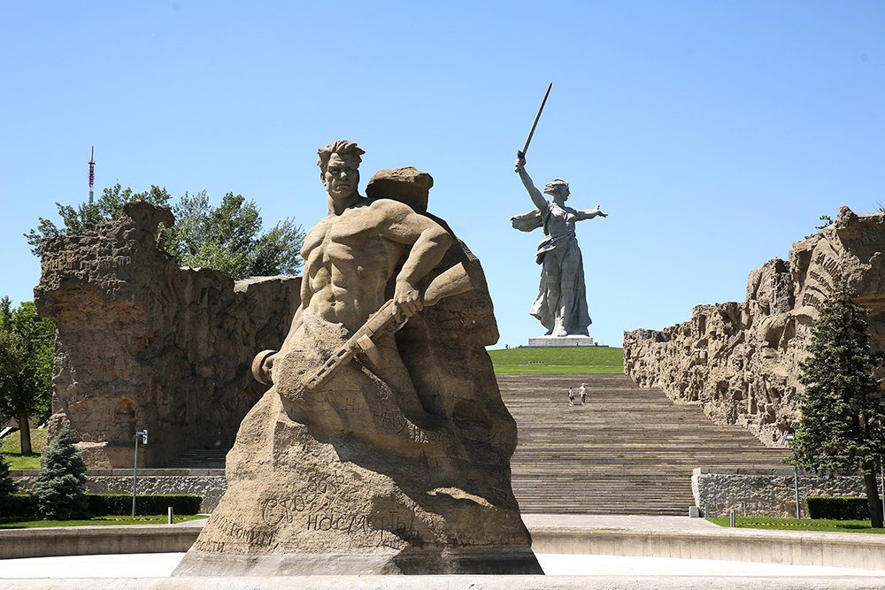
Композиция
«Стоять насмерть!»

Slide 10
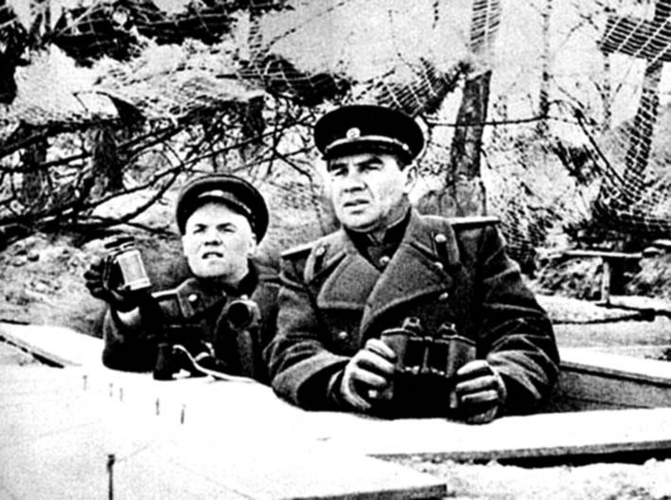
Маршал в «белых перчатках»
Маршал Чуйков Василий Иванович. 1900-1982

Slide 11
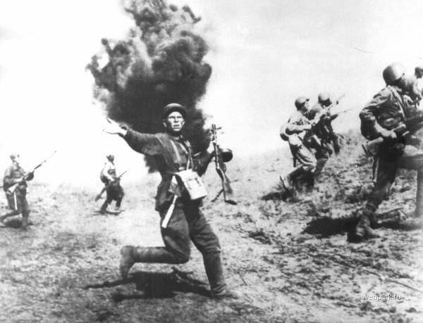
Роберт Рождественский
Мамаев курган

Slide 12
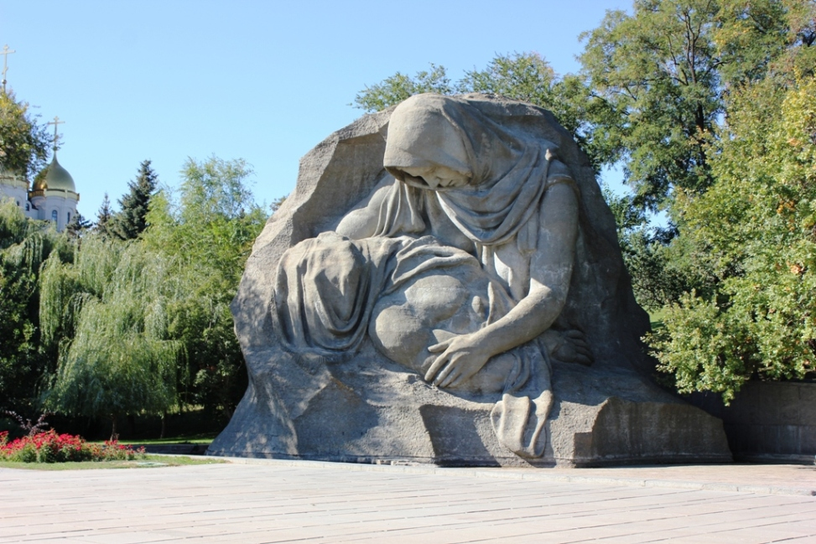
Песня
«На Мамаевом кургане тишина…»

Slide 13
Герои
Сталинградской
битвы

Slide 14
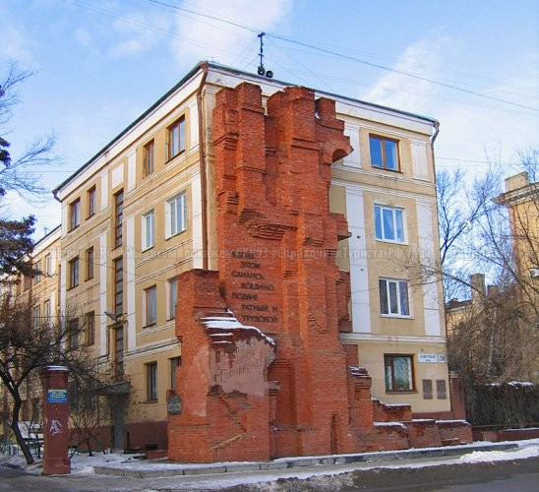
Яков Павел
. Дом солдатской
Славы
Дом Павлова

Slide 15
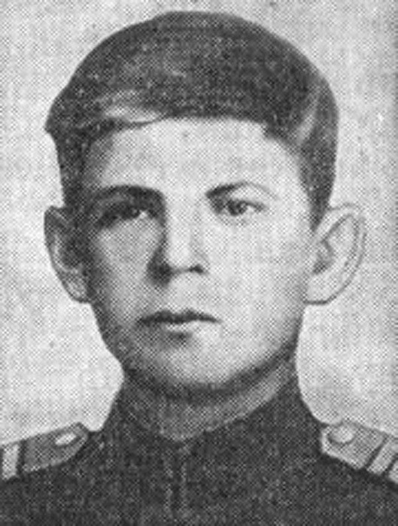
Николай Сердюков
Младший сержант Сердюков закрыл своим телом амбразуру.
Ему было 18 лет.
Герой Советского Союза (посмертно).

Slide 16
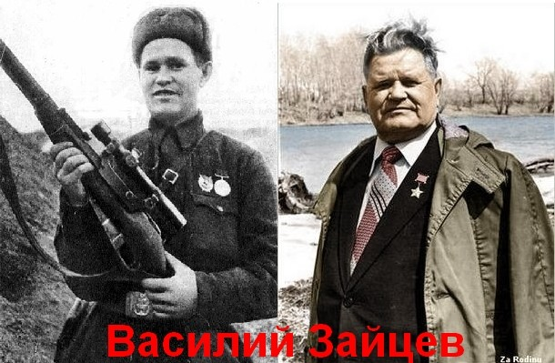

Slide 17
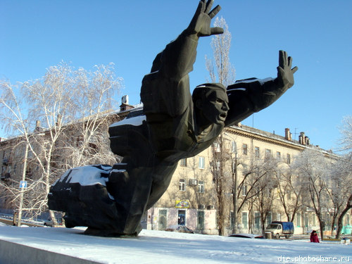
Михаил Паникаха

Slide 18
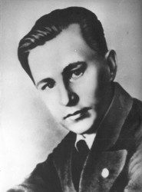
Матвей Путилов – связист
На Мамаевом кургане прекратилась связь.
Рядовой связист Путилов, умирая, сжал зубами концы кабеля и тем самым восстановил телефонную связь.

Slide 19
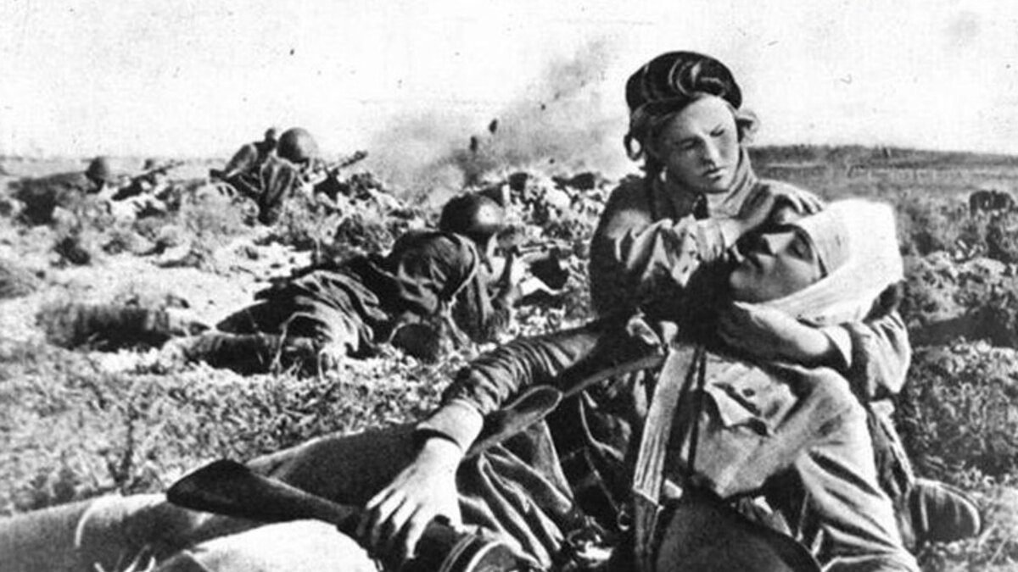
Гуля Королёва- санинструктор

Slide 20
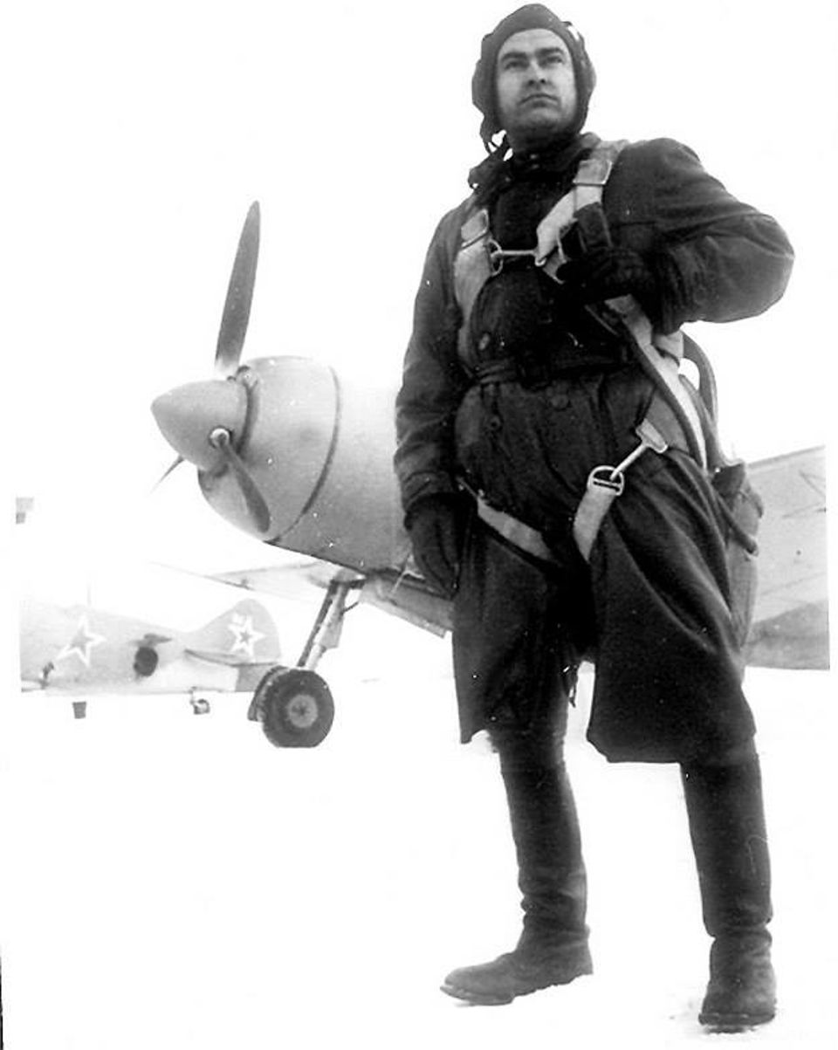
Алексей Маресьев - лётчик
После ампутации обеих ног Маресьев начал учиться заново ходить на протезах, добивается права летать и возвращается на фронт.

Slide 21
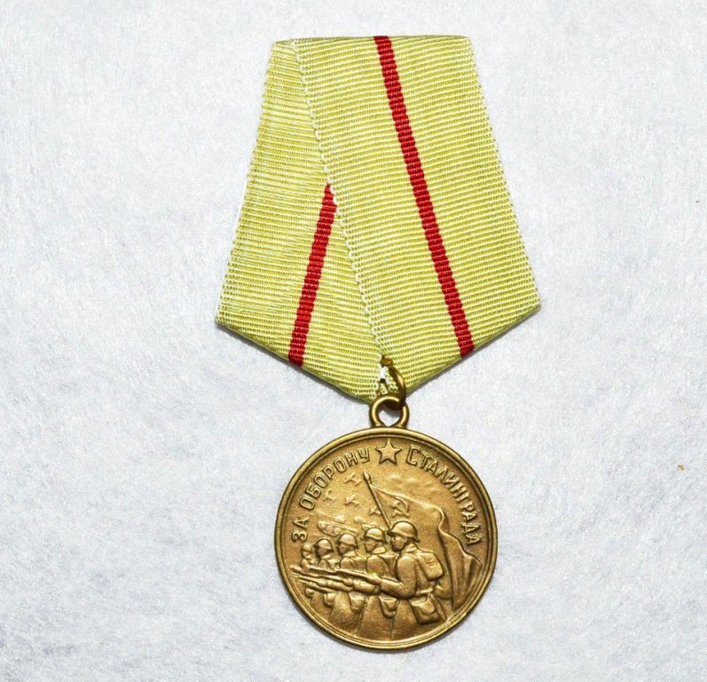

Медаль
«За оборону
Сталинграда» -
700 тысяч защитников
Герой
Советского Союза –
114 воинов

Slide 22
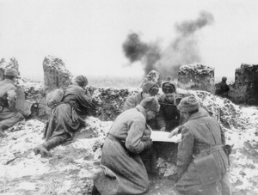
Песня
«От героев
былых времён…»

Slide 23
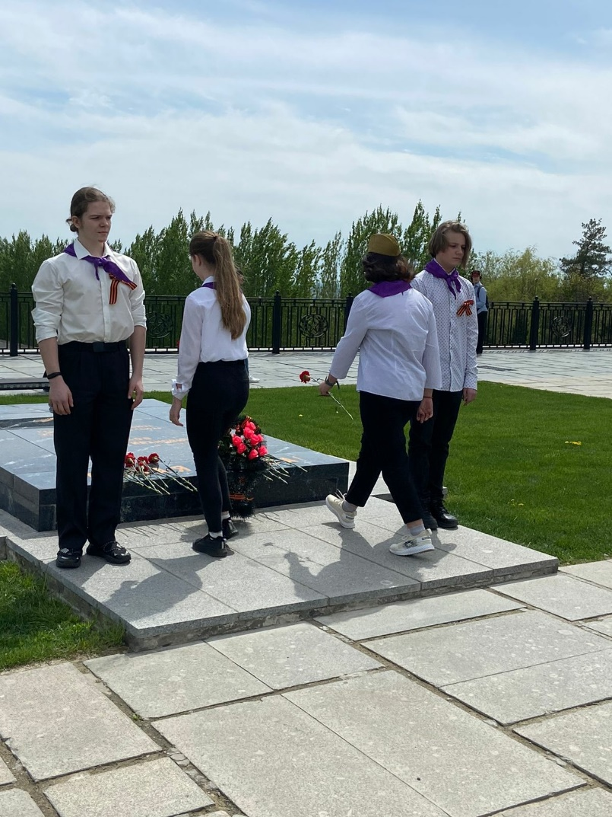
Возложение цветов к могиле маршала В.И.Чуйкова
Мамаев курган. 29.04.2022

Slide 24
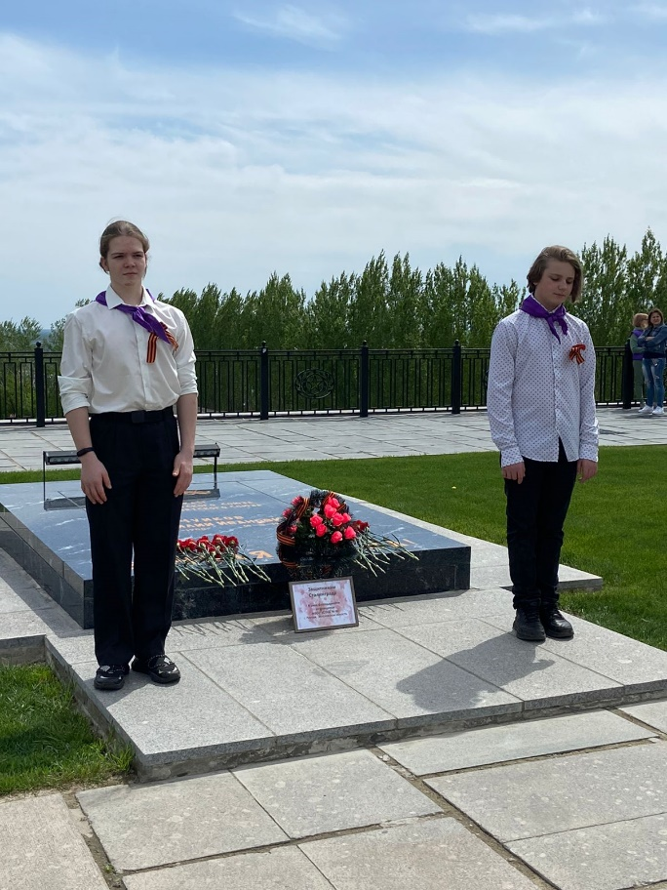
Почётный караул
Мамаев
курган.
29.04.2022
Могила Дважды Героя Советского Союза маршала В.И.Чуйкова

Slide 25
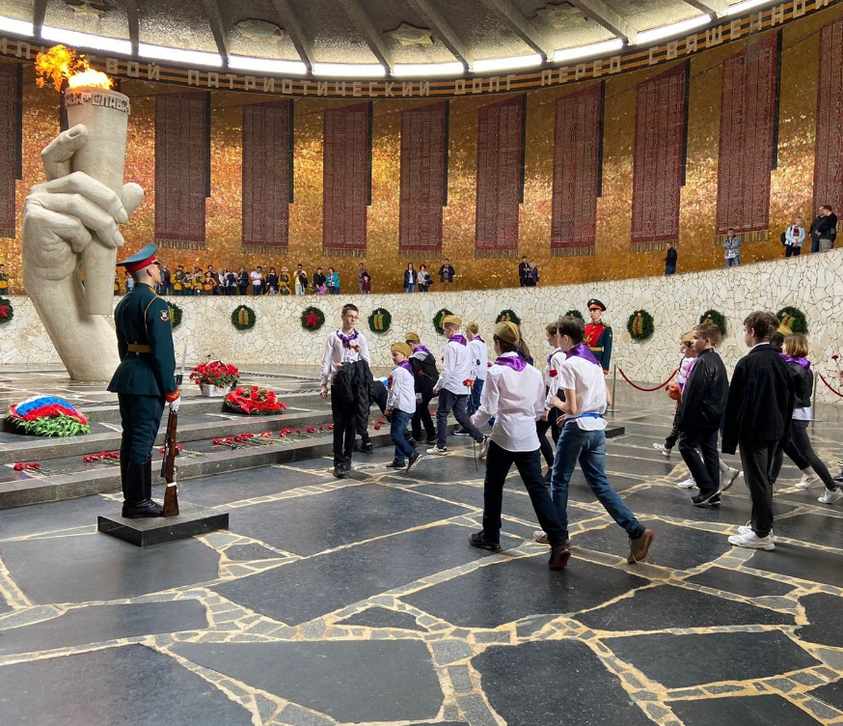
Пантеон Славы на Мамаевом кургане
В центре зала скульптура руки, держащая факел Вечного огня…

Slide 26
Видео
Смена Почётного караула

Slide 27
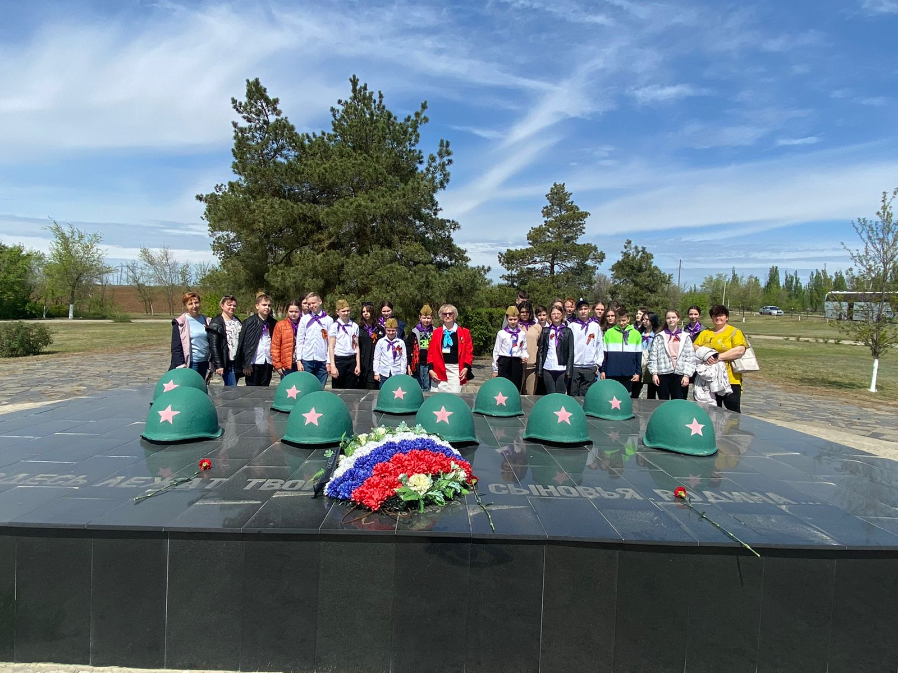
Мемориал «Солдатское поле»

Slide 28
За синее небо СПАСИБО!

Slide 29
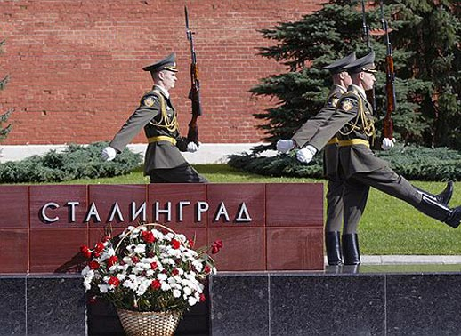
МИНУТА МОЛЧАНИЯ

Slide 30
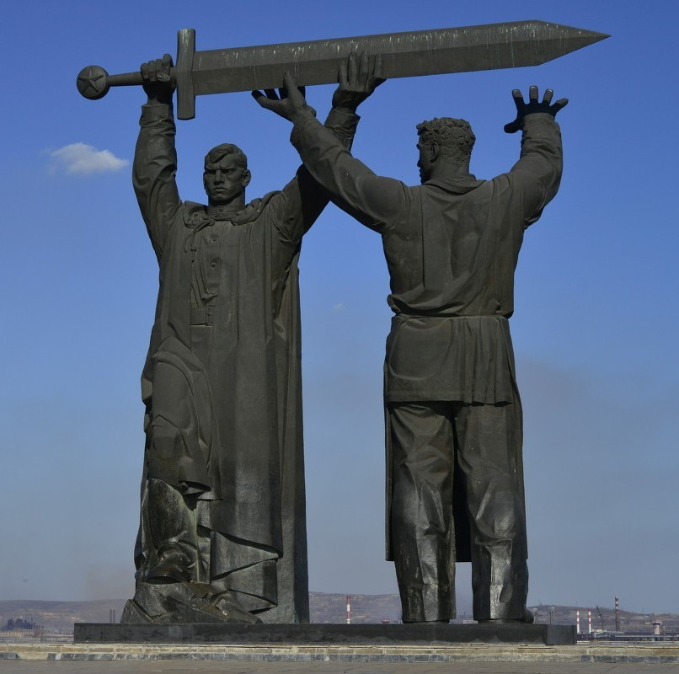
Берегите мир!

Slide 31

Берегите
Россию

